Slide 1


1
Ежеквартальная газета
Вести сада
№2
Консультация для родителей «Развитие речи у дошкольников»
Речь и чувство ритма
ОУД по развитию критического мышления
Советы логопеда заботливым родителям
Упражнения для развития связной речи у дошкольников
Для того чтобы успешно существовать в социуме, человеку необходим важнейший навык — умение общаться с другими людьми. Часть информации при общении человек передает собеседнику при помощи жестов, мимики. Но львиная доля ее приходится на то уникальное умение, которое доступно на земле только человеку. Это умение — речь. Нормальное развитие детей непременно включает в себя овладение связной речью. Она не является для людей врожденным умением, и освоить ее малышу придется самостоятельно. Формируясь и непрерывно изменяясь на протяжении многих поколений, речь является одной из самых важных составляющих жизни человека. Перед маленьким ребенком стоит большая, важная задача — овладеть искусством правильно и понятно выражать свои мысли. И ребенок, как правило, успешно справляется с ее выполнением.

Slide 2
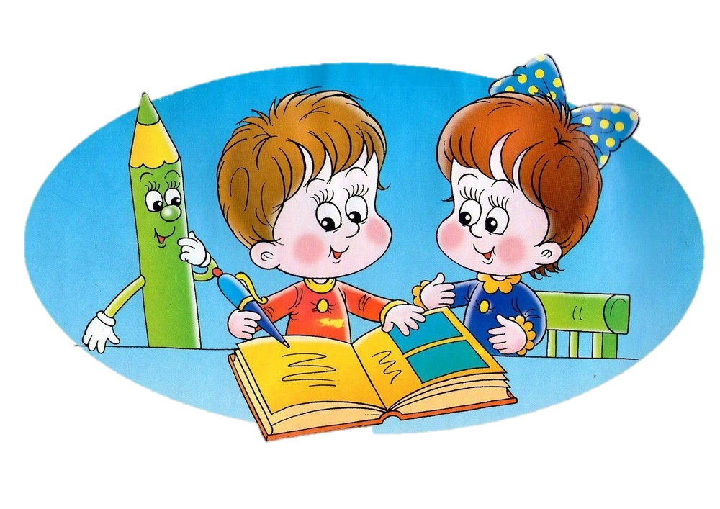
2
Развитие речи — уникальное явление, напрямую связанное и с интеллектуальным развитием ребенка, и с его коммуникативными навыками. И, конечно, маленькому человеку в это период как никогда необходимы помощь и поддержка близких, нужен кто-то, кто сможет направлять его развитие и помогать в освоении богатого и разнообразного языкового материала, научит правильно обращаться с удивительным и сложным инструментом общения — речью.
Развитие связной речи у маленького человека — долгий и сложный процесс. Актуальность этой задачи для дошколенка сложно переоценить. С помощью речи ребенок познает окружающий мир, развивает коммуникативные навыки, ассоциативное мышление.
Свой первый опыт воспроизведения человеческой речи ребенок черпает из своего ближайшего окружения, слушая и запоминая речь взрослых, которую слышит вокруг себя. Особенности детской психологии предполагают подражательное поведение как одно из основных для маленького ребенка. Психологами и социологами установлено, что дети, проведшие первые несколько лет жизни в социальной изоляции, впоследствии так и не могут окончательно адаптироваться ни к языку, ни к жизни в обществе. Этот факт доказан на примере так называемых диких детей — детей, по каким-то причинам оказавшихся лишенными контакта с людьми в возрасте до 6 лет. Истории о таких детях, повторяющих судьбу героя сказки Киплинга, Маугли, периодически находят документальное подтверждение. Только, в отличие от Маугли, адаптироваться к нормальной жизни ребенок, в раннем возрасте оказавшийся изолированным от человеческого общества, не может. Такие дети с трудом осваивают основы человеческой речи и страдают серьезным отставанием в развитии.

Slide 3
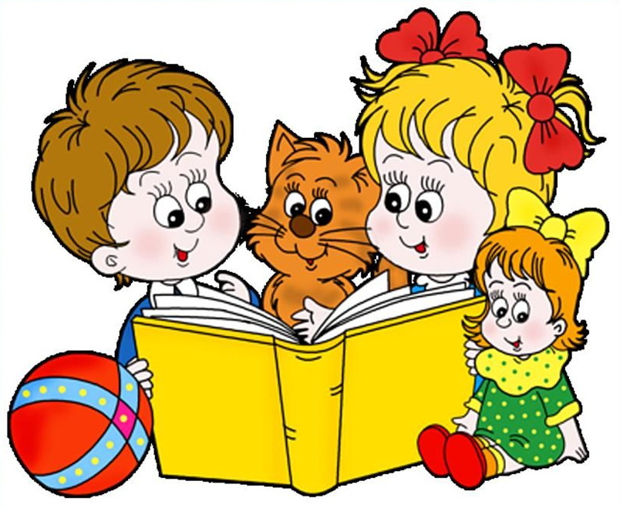
3
Речь и чувство ритма
Незаменимым помощником в развитии речи станет для вашего ребенка чувство ритма. Просто двигаться под музыку, попадая в такт, петь, читать стихи очень важно для психофизиологического развития маленького человека.
Читайте с ребенком стихи. Как правило, дошкольники с удовольствием повторяют сказки Чуковского, Барто. Их простая, но в то же время очень ритмичная структура, звуковые особенности, построенные на повторении групп определенных звуков, окажутся полезны для артикуляции. Не нужно механически заучивать непонятные ребенку стихотворения. Выберите вместе что-нибудь, что будет интересно для ребенка. Особенности речевого развития дошкольников предполагают, что дети с удовольствием запоминают и лучше усваивают ту информацию, которая им интересна. Попросите ребенка самостоятельно подобрать рифмы, закончить строчку за вас. Вот, к примеру, игра-стихотворение «Добрый слон», прекрасно подходит для такой задачи:
Жил на свете добрый слон.
Сочинял рассказы он.
Книжки добрые писал,
И друзьям их раздавал.
В рифмы он любил играть,
Чтоб с друзьями не скучать.
Вот картина, вот… (машина, корзина и т.д.),
Вот ромашка, вот… (букашка),
Вот мой домик, вот твой (сомик, томик),
Вот и пушка, вот и (кружка, мушка, лягушка и т.д.),
Вот вам пышка, а вот (книжка, мышка…),
Вот сосед, а вот (кларнет, обед, омлет).
Чтоб и нам не заскучать — станем рифмы подбирать!
Играть можно долго — насколько хватит фантазии вам и ребенку.
Можно играть с ребенком в профессии, предлагая самому подставить нужные слова по смыслу и звучанию: например, учитель — учит, строитель — строит, водитель — водит, а вот врач — совсем не врет, а лечит!

Slide 4

4
Организованная учебная деятельность по развитию коммуникативно – языковых навыков
В детском саду организация работы по развитию коммуникативно - языковой активности детей осуществляется во всех режимных моментах, в условиях совместной деятельности педагога с детьми, в свободных играх. В ходе режимных моментов имеют место две формы речевого общения: речь, организованная взрослым, и речь, возникающая по инициативе детей.
Развитию речи в детском саду и в группах уделяется большое внимание. Это обучение языку, правильной речи, развитию речевого общения, расширению словаря, обучение пересказу.
В нашем саду созданы все условия для развития речи детей. Насыщенная предметно-развивающая среда: речевой уголок, книжный уголок, театральный уголок, уголок природы, коммуникативно-сюжетные игры. («больница», «парикмахерская», «аптека» и др.)

Slide 5
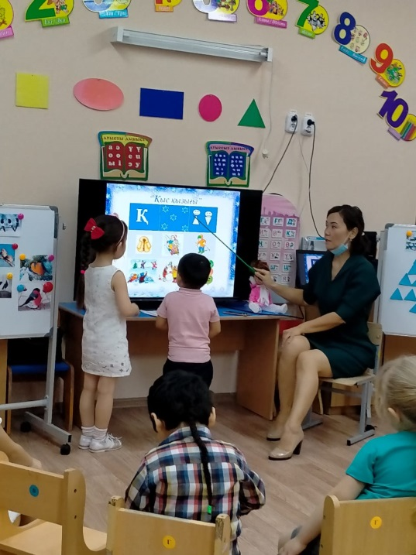
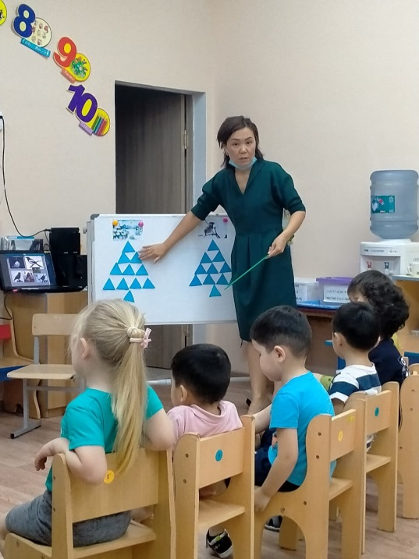
5
Для реализации коммуникативно – языковых навыков в детском саду проводилась организованная учебная деятельность (далее ОУД) направленная на развитие критического мышления.
Критическое мышление – это особая методика обучения, которая отвечает на вопрос: как учить мыслить. Ребёнок нуждается в критическом мышлении, оно помогает ему жить среди людей
Цель критического мышления – научить ребёнка использовать метод исследования в обучении, ставить перед собой вопросы, искать на них ответы и стараться, чтобы другие узнали о том, что новое он открыл для себя.
Так занятие в старшей группе «Жұлдыз» проводила Садвокасова В. А.. ОУД проходило содержательно, интересно и организованно. Все этапы логичны и последовательны, подчинены одной теме. Дети выполняли различные задания. В процессе занятия воспитателем были продуманы разнообразные методы и приемы привлечения внимания детей.
Для получения более высоких результатов по развитию критического мышления детей воспитатель использовала мнемотаблицы и синквейн.
Занятие в старшей группе «Жұлдыз»
Воспитатель: Садвокасова В. А.

Slide 6
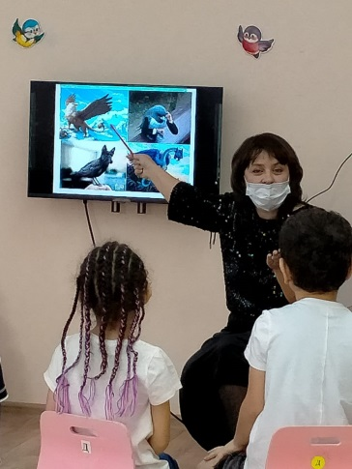
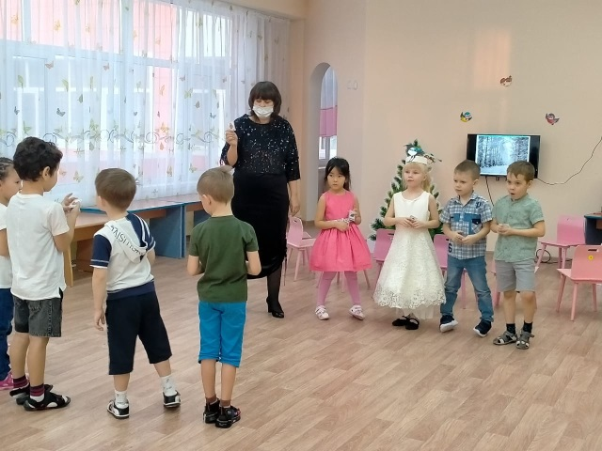
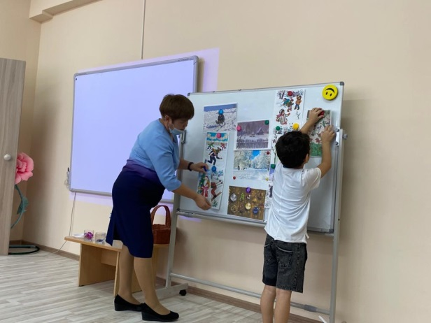
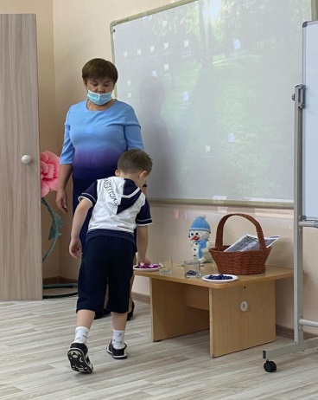
6
Занятие в группе предшкольной подготовки «Ромашка» проводила Камаева Е.Б.. Все элементы открытого занятия между собой объединены общей темой. Содержание занятия соответствовало поставленным целям: развивать речь детей, коммуникативные навыки, обогащать словарный запас; развивать умения детей излагать свои знания о зимуюших птицах, о внешнем виде зимующих птиц; развивать словарный запас, слуховое внимание, кругозор, мышление, память; воспитывать бережное отношение к птицам.
Занятие в группе предшкольной подготовки «Ромашка»
Воспитатель: Камаева Е. Б.
Также занятие по казахскому языку в группе предшкольной подготовки «Ромашка» проводила Галиева А. И.. Занятие прошло динамично, дети полностью погрузились в атмосферу занимательных заданий и с особым интересом их выполняли. Для развития критического мышления педагог использовала в своей работе создание детьми кластера.
Занятие в группе предшкольной подготовки «Ромашка»
Педагог казахского языка: Галиева А. И.

Slide 7
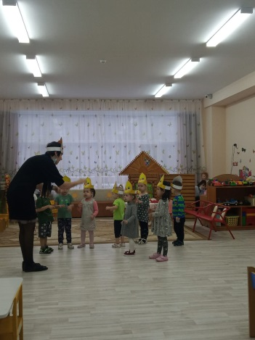
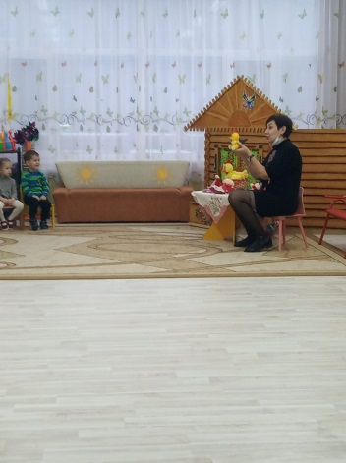
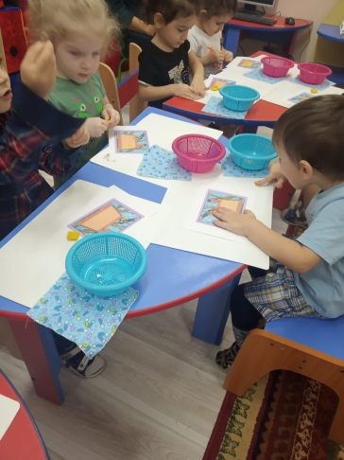
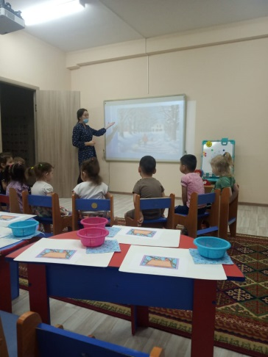
7
Занятие в младшей группе «Солнышко» проводила Карий И. И.. В занятие была внесена игровая мотивация: «Превращение в цеплят». Такая деятельность создала положительный, эмоциональный фон процесса обучения, повысила речевую активность детей и сохраняла интерес на протяжении всего занятия. В ходе занятия использовались наглядные, словесные, практические приемы, направленные на применение речевых, познавательных навыков.
Занятие в младшей группе «Солнышко»
Воспитатель: Карий И. И.
Занятие в средней группе «Балапан» проводила Сагитова З. Б.. У детей сформированы навыки учебной деятельности. Смена вида деятельности на каждом этапе занятия позволила предотвратить утомляемость и пресыщение одним видом деятельности. На всех этапах занятия активизировалась речевая, двигательная и познавательная деятельность детей.
Занятие в средней группе «Балапан»
Воспитатель: Сагитова З. Б.

Slide 8
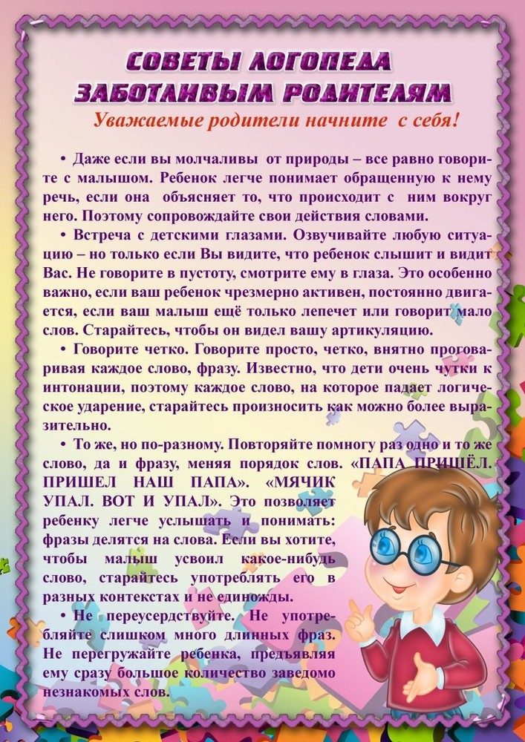
8

Slide 9
9
Упражнения для развития связной речи у дошкольников
Упражнение «Давай поговорим«»
Является обычной беседой на бытовые темы.
Инструкция. Я задаю вопросы, а ты отвечай. Если хочешь, можешь и ты задать мне вопрос, а я тебе отвечу. Ты сегодня завтракал? А что ты ел? Какая сегодня погода? Тебе нравится заниматься со мной?
В зависимости от активности ребенка его участие может быть квалифицировано как инициативное или пассивное, а речевые ответы как развернутые или краткие, самостоятельные или с опорой на лексику вопроса. Лучше всего вопросы задавать разные по содержанию, внеконтекстные, не связанные с общей темой.
Упражнение «Назови действие»
Ребёнок называет слова, обозначающие действия.
Вам понадобится картинный материал и вопросы.
Ребёнку задают вопросы:
- Что делает ветерок? (Ласкает, напевает, дует, шумит).
Какими словами можно сказать о том, что делает кошка? (Царапается, играет, мурлычет, мяукает).
- Что делает щенок?
- Что делает птичка?
Упражнение «Повтори скороговорку»
Скороговорки являются эффективным средством развития речи. Они позволяют отрабатывать навыки правильной и четкой артикуляции, совершенствовать плавность и темп речи.
Упражнение «Выучи стихотворение»
Разучивание стихов является средством закрепления правильного звукопроизношения, расширения словарного запаса, развития речи.
Все дети любят слушать стихи, стараются их запомнить. Подбирая стихотворения нужно учитывать речевые возможности ребенка. Сначала нужно проговаривать каждую строчку стихотворения. Можно разучивать стихотворение с опорой на наглядные картинки, тем самым развивать и зрительную память.

